Slide 1
Programowanie gry w Pythonie
Paweł Pankiewicz
Notes:
Notatki są tutaj aby widok prezentera się ogarną

Slide 2
Krok Zerowy Instalacja narzędzi
Interpreter oraz edytor

Slide 3
Krok Zerowy: Instalacja Narzędzi
Notes:
Zainstalować z https://www.python.org/downloads/
W przypadku Windowsa 10 należy wejść w Ustawienia > Aplikacje > (tekst pod Aplikacje i funkcje) Aliasy Wykonywania Aplikacji > Wyłączyć Instalator aplikacji dla ‚python.exe’ i ‚python3.exe’
Dowolny edytor który jest w stanie edytować pliki tekstowe wystarczy. Ale mocno polecam Visual Studio Code (https://code.visualstudio.com/Download)
Stwożyć katalog w którym będzie twożona gra.
Otwożyć folder w Edytoże/terminalu
Uruchomić polecenia:
python –m venv venv
Windows ./venv/Scripts/activate
Linux source ./venv/bin/activate
pip install pygame

Slide 4
Krok Zero-Pół Teoria
Jak to działa?

Slide 5
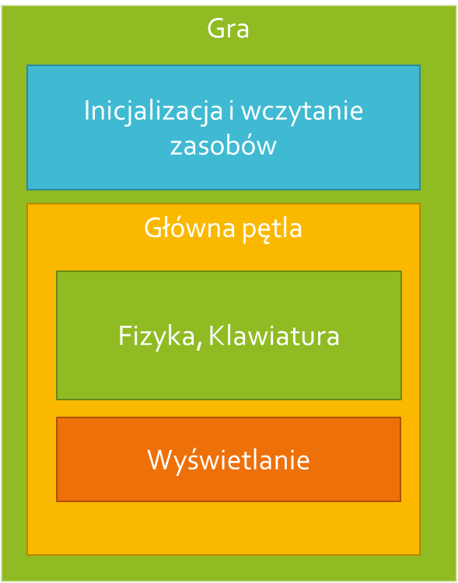
Podstawowa struktura

Slide 6
Krok Pierwszy Okno gry
Pojawia się dzikie okno!

Slide 7
Zmiany w plikach
main.py
Inicjalizacja
Pętla główna
Uruchomienie kodu z events.py
events.py
Ustawianie flag zdarzeń
global_vars.py
Zmienne do konfiguracji gry

Slide 8
Krok Pierwszy: Okno Gry
Notes:
Do zakodowania:
Init
Pokazać okno
pygame clock na 60 fps
main loop z eventem na quit

Slide 9
Krok Drugi Obsługa klawiatury
Responsywność +=∞

Slide 10
Zmiany w Plikach
main.py
Tymczasowy kod do testowania klawiatury
events.py
Dodanie nowych flag na zdarzenia klawiatury
loader.py
Wczytanie plików

Slide 11
Krok Drugi: Obsługa klawiatury
Notes:
Dodanie zmiennych do Events
Tymczasowe dodanie kodu do sprawdzenia czy klawisze działają
if events.UP:
pygame.draw.rect(srf, WHITE, (349, 210, 100, 100), 1)
if events.DOWN:
pygame.draw.rect(srf, WHITE, (213, 346, 100, 100), 1)
if events.LEFT:
pygame.draw.rect(srf, WHITE, (349, 346, 100, 100), 1)
if events.RIGHT:
pygame.draw.rect(srf, WHITE, (485, 346, 100, 100), 1)
if events.SHOOT:
pygame.draw.rect(srf, WHITE, (213, 482, 372, 100), 1)

Slide 12
Krok Trzeci „Znak gracza”
Aktualny Status: Tech Demo

Slide 13
Zmiany w Plikach
main.py
Inicjalizacja gracza
W pętli głównej:
Przeliczanie fizyki i wyświetlanie gracza
player.py
Wyświetlanie
Warunek „jeżeli żyje”
Obliczenia fizyczne
Przygotowanie do strzelania
Poruszanie się
__base.py
Inicjalizacja
Wyświetlanie
Sprite pojawia się w oknie
Obliczenia fizyczne
Przesunięcie liniowe
Funkcje pomocnicze

Slide 14
Krok Trzeci: „Znak Gracza”
Notes:
Najpierw zaprogramować gracza w jednej klasie potem rozdzielić na base i player
Podczepić player pod klawiaturę (poruszanie i strzelanie + timer do strzelania)
Wygładzanie poruszania
Zrobić Base na podstawie Player

Slide 15
Krok Czwarty Przeciwnicy
Pociski w zestawie

Slide 16
Zmiany w Plikach
main.py
Inicjalizacja kontrolera
W pętli głównej:
Obliczenia i rysowanie niemilców
enemy.py
Przeciwnik
Wyświetlanie
Warunek „jeżeli żyje”
Obliczenia fizyczne
Przygotowanie do strzelania
Podstawowe AI
Kontroler
Dodawanie niemilców
Usuwanie martwych
Uruchamianie rysowania i obliczeń przeciwników

Slide 17
Krok Czwarty: Przeciwnicy
Notes:
Dodać enemy na podstawie Player i Base

Slide 18
Krok Piąty Kolizje

Slide 19
Zmiany w Plikach
main.py
W pętli głównej:
Przeliczenia i rysowanie pocisków
enemy.py
Przeciwnik
Strzela
Kontroler
Sprawdza trafienia pocisków gracza
bullets.py
Pocisk
Obliczenia i rysowanie
Uruchamianie rysowania i obliczeń wszystkich pocisków
player.py
Sprawdza czy został trafiony przez pocisk przeciwnika

Slide 20
Krok Piąty: Kolizje
Notes:
Grupy kolizji w globalach,
Detekcja kolizji w Enemy Controler i Player
Bullets jako przykład że nie wszystko musi być klasami

Slide 21
Krok Szósty Dodatki
Jak starczy czasu.
Tło, koniec gry, efekty dźwiękowe, power-up?

Slide 22
Krok Szósty: Dodatki
Notes:
Grupy kolizji w globalach,
Detekcja kolizji w Enemy Controler i Player
Bullets jako przykład że nie wszystko musi być klasami

